Slide 1
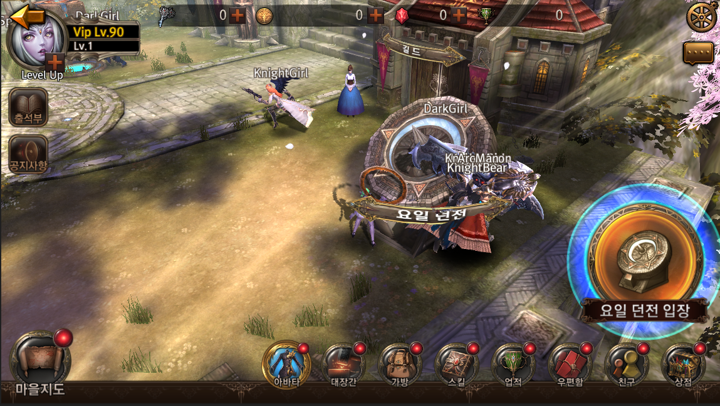
Lv.10 이상
요일 던전 입장

Slide 2
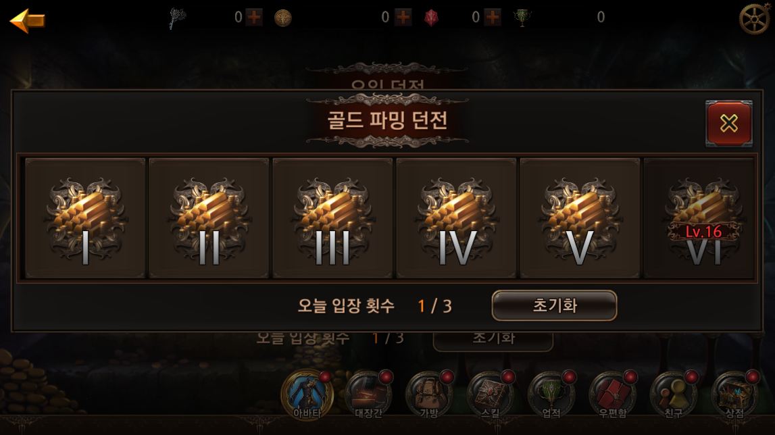

Slide 3
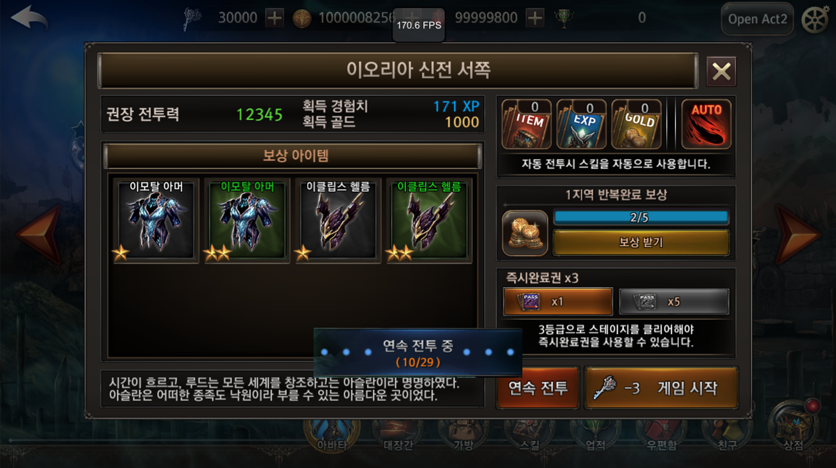

Slide 4
요일던전
남은 입장 횟수가 없습니다.
입장 횟수를 초기화 하시겠습니까?
취소
초기화
요일던전 초기화
입장 횟수를 초기화 하시겠습니까?
100개
오늘 초기화 횟수 : 0회
취소
초기화

Slide 5
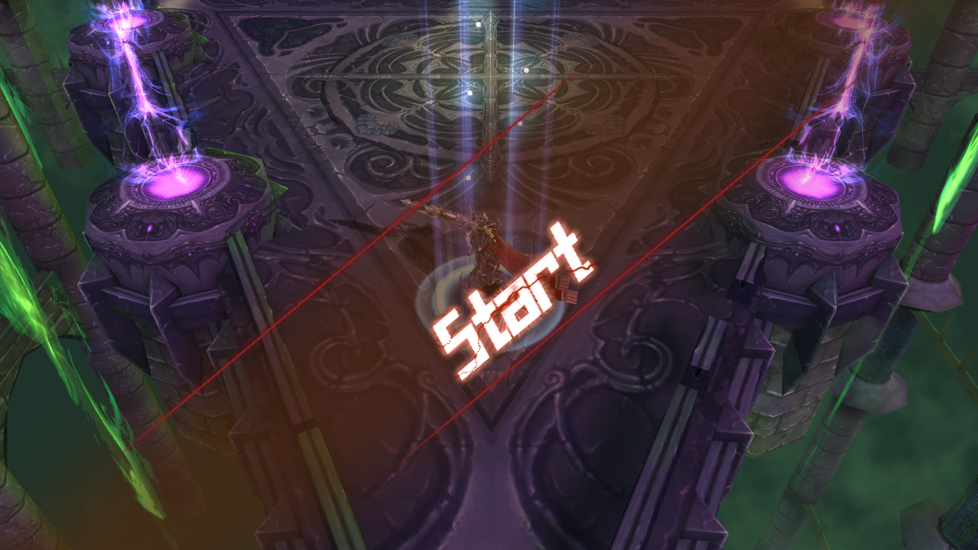
던전명칭 – 난이도V

Slide 6
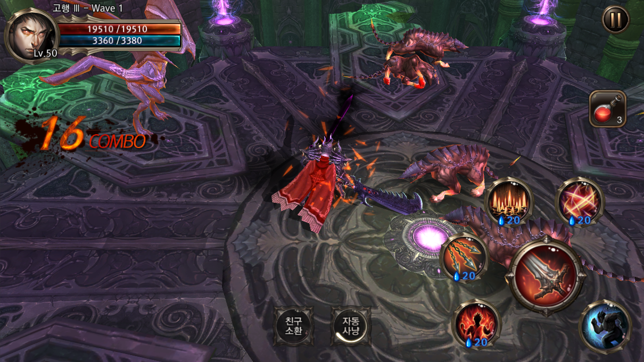

Slide 7
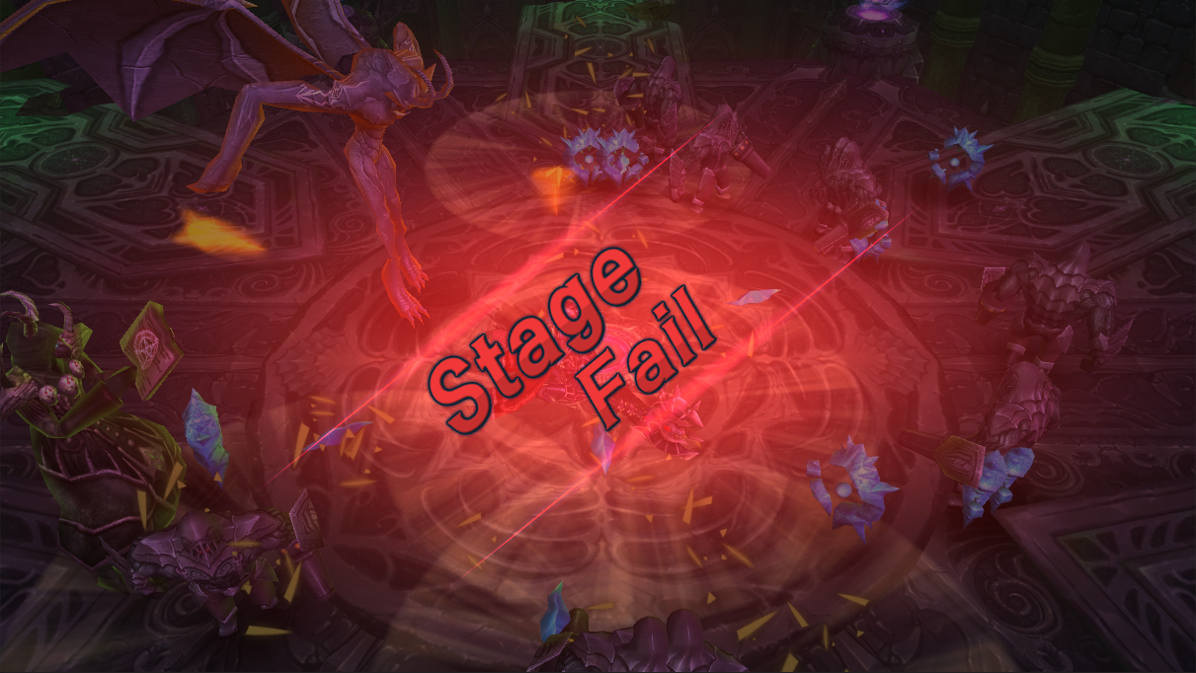
마을로 이동
다시 하기

Slide 8
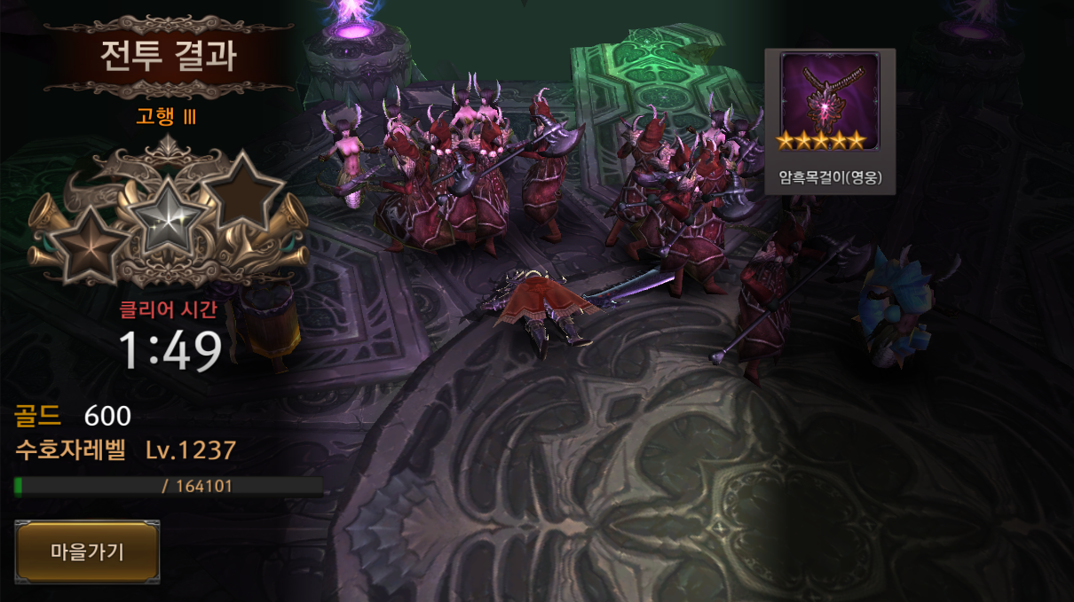
100
젬
0
캐릭터레벨
12345

